Slide 1
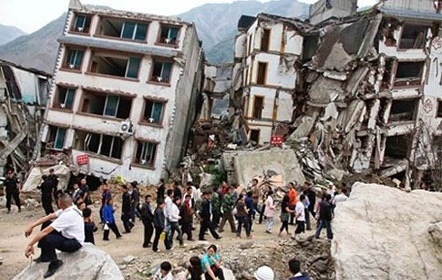
Thứ……ngày…..tháng…..năm…….
TIẾNG VIỆT
Bài 2: CHA SẼ LUÔN Ở BÊN CON
Động đất: hiện tượng vỏ trái đất chuyển động, làm cho mặt đất nứt nẻ, trồi sụt, có thể làm đổ nhà cửa.

